Slide 1
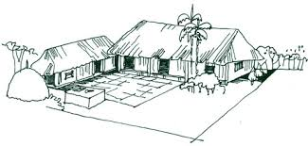
Ở gia đình các em nuôi những vật nuôi nào?

Slide 2
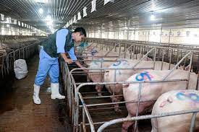
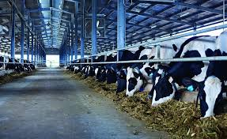
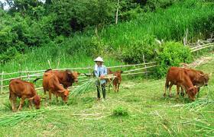
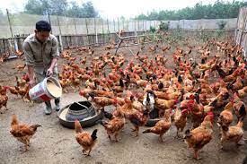
BÀI 9. GIỚI THIỆU VỀ CHĂN NUÔI
Chăn nuôi có vai trò như thế nào đối với con người và nền kinh tế? ở nước ta, có những vật nuôi phố biển nào, vật nuôi nào đặc trưng cho vùng miền và được nuôi theo những phương thức nào?

Slide 3
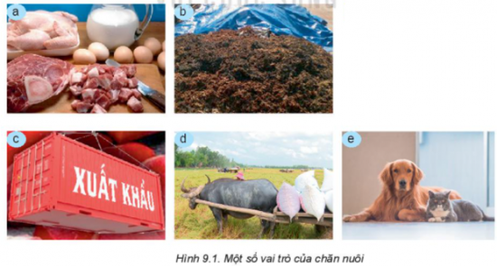
I. Vai trò, triển vọng của chăn nuôi
Quan sát Hình 9.1 – Thảo luận nhóm , nêu một số vai trò của chăn nuôi?

Slide 4
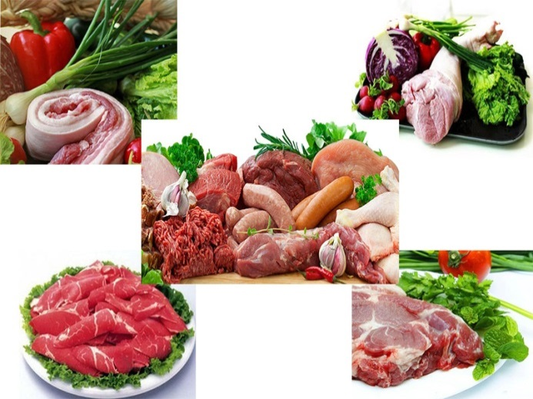
I. Vai trò, triển vọng của chăn nuôi
Cung cấp thực phẩm
- Cung cấp phân bón hữu cơ trong trồng trọt. - Cung cấp nguồn nguyên liệu cho xuất khẩu và chế biến. * Hiện nay, chăn nuôi đang hướng tới phát triển chăn nuôi công nghệ cao, chăn nuôi bền vững để cung cấp nhiều thực phẩm sạch hơn, an toàn hơn cho nhu cầu tiêu dùng trong nước và xuất khẩu, đồng thời bảo vệ môi trường tốt hơn.
Em hiểu như thế nào là sản phẩm chăn nuôi sạch?

Slide 5
II. Vật nuôi
1. Một số vật nuôi phổ biến ở nước ta
- NV 1. Quan sát Hình hình 9.2/sgk, thảo luận nhóm trả lời câu hỏi: Cho biết những vật nuôi nào là gia súc, vật nuôi nào là gia cầm. Mục đích nuôi từng loại vật nuôi đó là gì?
- NV 2. Trong các loại vật nuôi ở Hình 9 3. em có ấn tương với loại vật nuôi nào nhất? Vì sao?
- NV 3. Kể tên một loại vật nuôi đặc trưng vùng miền mà em biết và mô tả đặc điểm của loại vật nuôi đó.

Slide 6
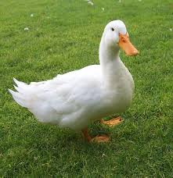
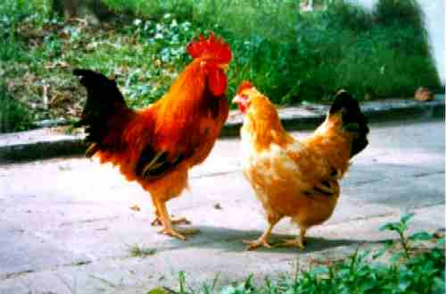
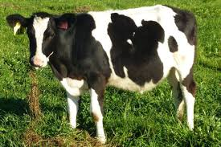
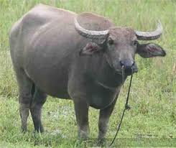
I. Vật nuôi
1. Một số vật nuôi phổ biến ở nước ta
Vật nuôi được chia thành hai nhóm chính là gia súc và gia cầm

Slide 7
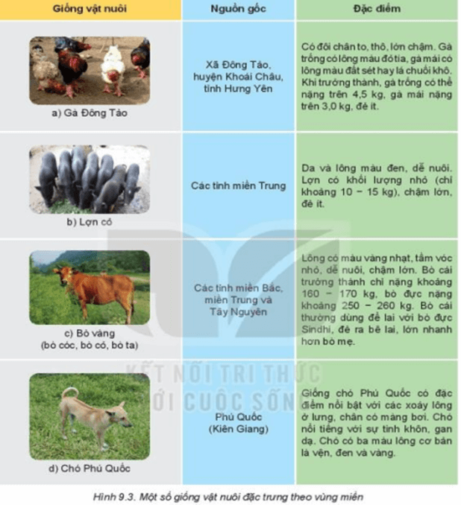
2. Vật nuôi đặc trưng vùng miền
Vật nuôi đặc trưng vùng miền là các giống vật nuôi được hình thành và chăn nuôi nhiều ở một số địa phương; chúng thường có những đặc tính riêng biệt, nổi trội về chất lượng sản phẩm

Slide 8
III. Một số phương thức chăn nuôi phổ biến ở Việt Nam
- NV 1. Đọc nội dung mục III kết họp vói quan sát Hình 9.4, nêu đặc díểm cùa từng phương thức chăn nuôi.
- NV 2. Tìm hiểu thêm về phương thức chăn nuôi nông hộ và phương thức chăn nuôi trang trại. Cho biết ưu điểm, hạn chế, khà năng phát then trong tương lai của từng phương thức.

Slide 9
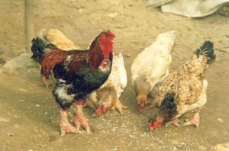
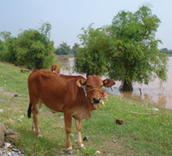
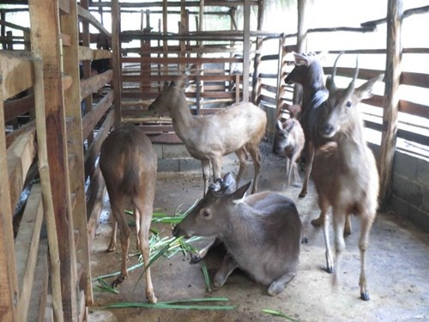
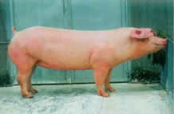
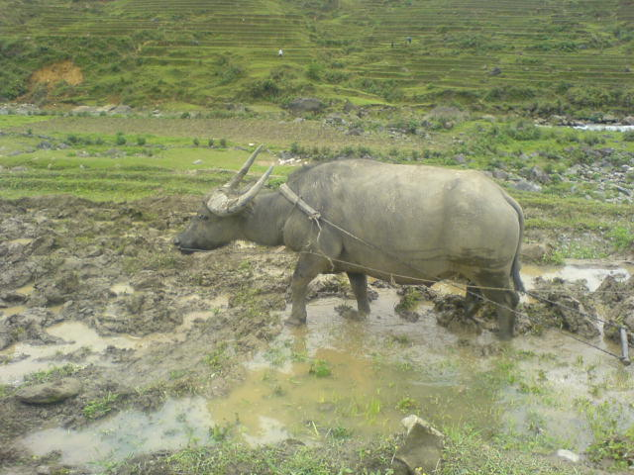
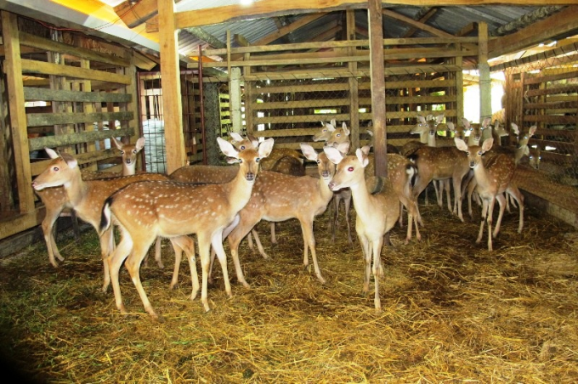
III. Một số phương thức chăn nuôi phố biến ở Việt Nam

Slide 10
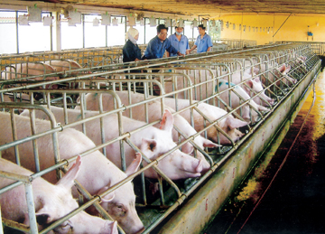
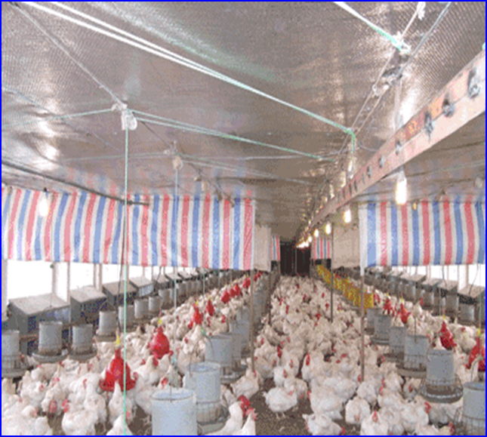

Slide 11
III. Một số phương thức chăn nuôi phố biến ở Việt Nam
1. Chăn nuôi nông hộ
Phương thức chăn nuôi :
+ Người dân chăn nuôi tại hộ gia đình, với số lượng vật nuôi ít.
+ Chi phí đầu tư chuồng trại thấp, tuy nhiên năng suất chăn nuôi không cao, biện pháp xử lí chất thảichưa tốt nên nguy cơ dịch bệnh cao, ảnh hưởng đến sức khoẻ vật nuôi, con người và môi trường.
2. Chăn nuôi trang trại
+ Phương thức chăn nuôi tập trung tại khu vực riêng biệt xa khu vực dân cư. với số lượng vật nuôi lớn.
+ Đầu tư lớn về chuồng trại, thức ăn, vệ sinh phòng bệnh,... nên chăn nuôi có năng suất cao, vật nuôi ít bị dịch bệnh; có biện pháp xử li chất thải tốt nên ít ảnh hưởng tới môi trưởng và sức khoẻ con người.

Slide 12
IV. Một số ngành nghề phổ biến trong chăn nuôi
Đọc mục 1, mục 2/sgk và cho biết tương lai nghề đó. em thích hay cảm thấy phù họp với nghề nào hơn. Tại sao?

Slide 13
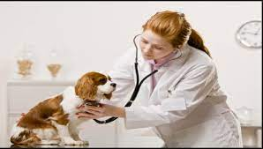
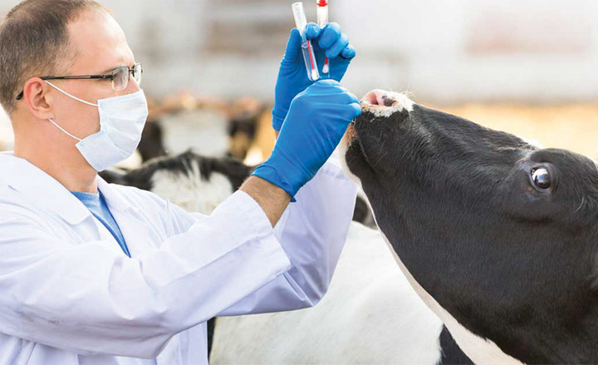
IV. Một số ngành nghề phổ biến trong chăn nuôi
1. Bác sĩ thú y
Phòng bệnh, khám và chữa bệnh cho vật nuôi
Nghiên cứu, thử nghiệm các loại thuốc, vaccine cho vật nuôi.
Phẩm chẩt cần có của bác sĩ thú y là yêu động vật, cẩn thận, tỉ mỉ, khéo tay.

Slide 14
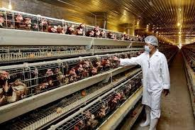
IV. Một số ngành nghề phổ biến trong chăn nuôi
2. Kĩ sư chăn nuôi
Kĩ sư chăn nuôi là những người làm nhiệm vụ chọn và nhân giống vật nuôi; chế biến thức ăn, chăm sóc, phòng bệnh cho vật nuôi
Phẩm chất cần có của kĩ sư chăn nuôi là yêu động vật, thích nghiên cứu khoa học, thích chăm sóc vật nuôi.

Slide 15
V. Một số biện pháp bảo vệ môi trường trong chăn nuôi
Quan sát Hình 9.7 và nêu những biện pháp phố biến trong xử lí chất thải chăn nuôi?
1. Vệ sinh khu vực chuồng trại
Thường xuyên vệ sinh chuồng nuôi và khu vực xung quanh, giữ cho chuồng nuôi luôn sạch, khô ráo, đủ ánh sáng, thoáng mát về mùa hè, ấm về mùa đông.
2. Thu gom và xử lí chất thải chăn nuôi
Chất thải chăn nuôi bao gồm phân, nước tiểu, xác vật nuôi chết, nước thải,... Nếu chất thải không được thu gom và xử lí đúng cách sẽ gây ô nhiễm môi trường, ảnh hưởng đến sửc khoẻ con người và vật nuôi.
Chất thải chăn nuôi phải được thu gom triệt để càng sớm càng tốt, bảo quản và lưu trữ đúng nơi quy định, không để chúng phát tán ra môi trường.

Slide 16
Bài 1. Nêu mối quan hệ giữa trồng trọt và chăn nuôi.
- Chăn nuôi và trồng trọt có mối quan hệ, tác động qua lại lần nhau. Chăn nuôi cung cấp nguồn phân bón và sức kéo cho trồng trọt. Ngược lại, trồng trọt cung cấp nguồn thức ăn chủ yếu cho ngành chăn nuôi. - Chăn nuôi và trồng trọt đều là một trong những ngành sản xuất chính của nước ta - Trồng trọt cung cấp thức ăn cho chăn nuôi - Chăn nuôi cung cấp sức kéo cho trồng trọt.

Slide 17
Bài 2. Hãy kể tên 3 loại vật nuôi thuộc nhóm gia súc. 3 loại thuộc nhóm gia cầm và vai trò của chúng theo mẫu bảng dưới đây.
Vật nuôi |  | Vai trò
Gia súc | ? | ?
 | ... | ...
Gia cầm | ? | ?
 | ... | ...

Slide 18
Bài 2. Hãy kẻ tên 3 loại vật nuôi thuộc nhóm gia súc. 3 loại thuộc nhỏm gia cầm vá vai trò của chúng theo mẫu bảng dưởi đày.
Vật nuôi |  | Vai trò
Gia súc | Bò sữa | Cung cấp thực phẩm (thịt, sữa) và xuất khẩu
 | Trâu | Cung cấp thực phẩm và sức kéo.
 | Chó | Giữ nhà, làm cảnh; làm bạn, cung cấp thực phẩm
Gia cầm | Gà | Cung cấp thực phẩm (thịt, trứng); lấy lông chế biến các sản phẩm tiêu dùng khác; phương tiện báo thức ở nông thôn; làm cảnh; đá gà;
 | Vịt | Cung cấp thịt, trứng, lông; một số loài phục vụ xiếc/
 | Ngỗng | Cung cấp thịt, trứng, lông, ngoài ra còn canh gác, giữ nhà.

Slide 19
Bài 3. Ngày nay, người ta cho rằng chất thải chăn nuôi là một nguồn tài nguyên rất có giá trị. Em cho biết ý kiến trên đúng hay sai. Tại sao?
Theo em ý kiến trên đúng. Vì chất thải chăn nuôi có thể được tái sử dụng gom lại phục vụ nông nghiệp và nhu cầu của từng địa phương.

Slide 20
Bài 4. Biện pháp nào sau đây là nên hoặc không nên làm để bảo vê môi trường?
- Các biện pháp nên làm:
1. Thường xuyên vệ sinh chuồng nuôi sạch sẽ
2. Thu gom chất thải triệt để và sớm nhất có thể
3. Thu phân để ủ làm bón phân hữu cơ
4. Xây hầm biogas để xử lí chất thải cho trại chăn nuôi
- Các biện pháp không nên làm:
1. Thả rông vật nuôi, cho vật nuôi đi vệ sinh bừa bãi.
2. Nuôi vật nuôi dưới gầm nhà sàn hay quá gần nơi ở
3. Chuồng nuôi cạnh đường giao thông, chợ hay khu công cộng để thuận tiện cho việc vận chuyển.
4. Xả thẳng chất thải chăn nuôi ra ao, hồ, sông , suối..
5. Vứt rác vật nuôi chết xuống ao, hồ, sông, suối,..
6. Cho người lạ, chó, mèo,, tự do ra vào khu chăn nuôi

